Slide 1
Java
第2章 Java语言基础
授课：杨飞

Slide 2
本章内容
2.1 标识符
2.2 关键字
2.3 变量
2.4运算符
2.5 流程控制
2.6 数组

Slide 3
2.1 标识符
标识符：
  Java 对各种变量、方法和类等要素命名时使用的字符序列称为标识符
  凡是自己可以起名字的地方都叫标识符。
合法标识符的规则：
  由26个英文字母大小写，0-9 ，_或 $ 组成
  数字不可以开头。
  不可以使用关键字和保留字，但能包含关键字和保留字。
  Java中严格区分大小写，理论上长度无限制。
注意：实际开发过程中，为了提高阅读性，标识符应尽量做到“见名知义”。

Slide 4
Java标识符的命名规范：
  包名：所有字母均小写。
  类名、接口名：所有单词的首字母大写。
  变量名、方法名：第一个单词首字母小写，第二个单词开始每个单词首字母大写。
  常量名：所有字母都大写。多单词时每个单词用下划线连接：XXX_YYY_ZZZ。

Slide 5
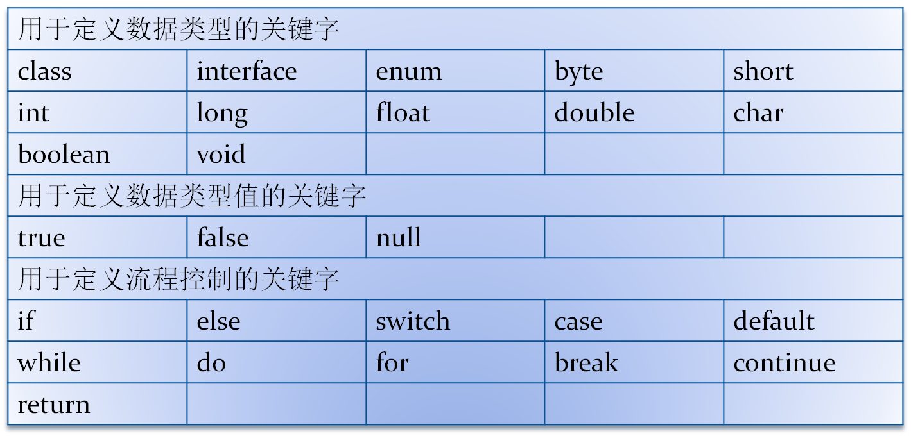
2.2 关键字
关键字的定义和特点
  定义：被Java语言赋予了特殊含义，用做专门用途的字符串（单词）
  特点：关键字中所有字母都为小写

Slide 6
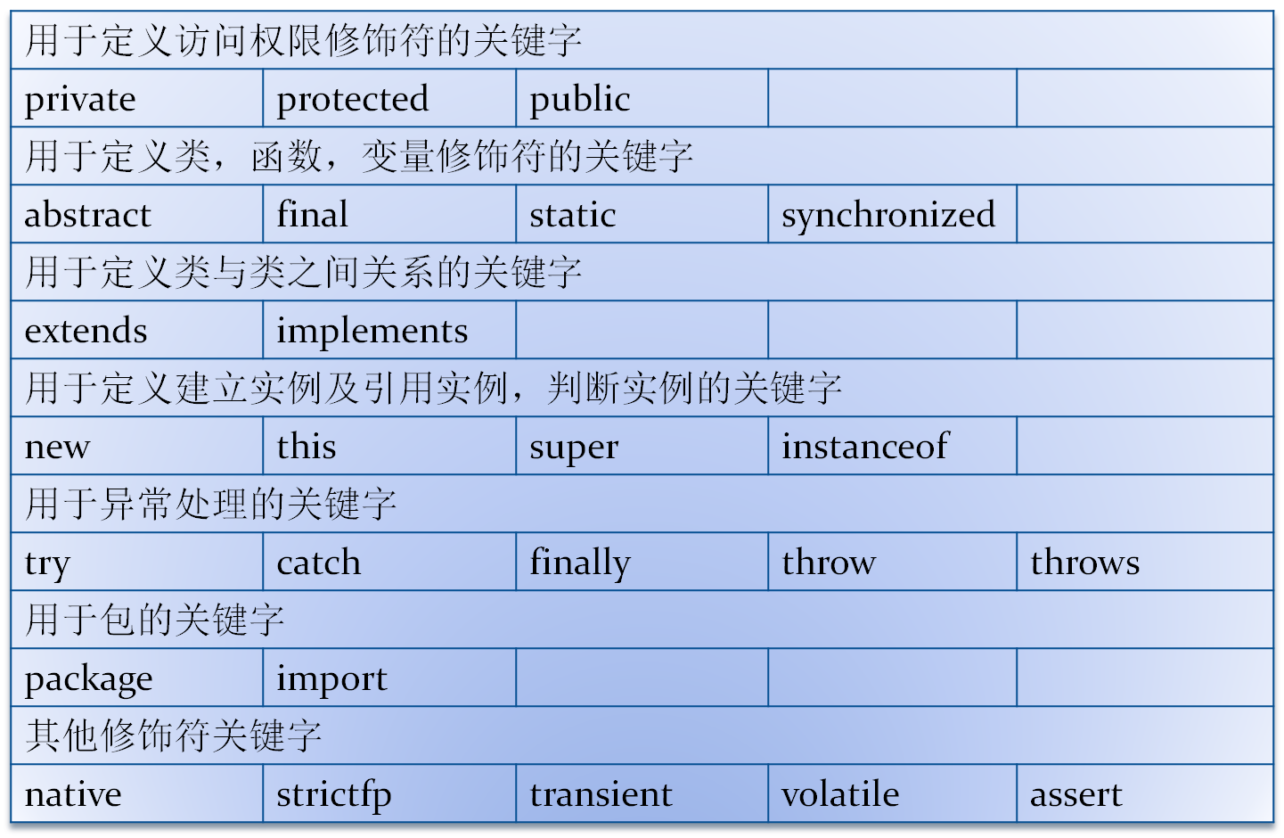

Slide 7
保留字
Java保留字：现有Java版本尚未使用，但以后版本可能会作为关键字使用。自己命名标记符时要避免使用这些保留字
byValue、cast、future、 generic、 inner、 operator、 outer、 rest、 var 、 goto 、const

Slide 8
2.3 变 量
2.3.1变量的概念：
  从程序角度看，变量是值可以变化的数据。
  从物理角度看，变量是内存中的一块存储区域。
2.3.2变量四要素：
  变量名：
  变量的类型：
  变量值：
  作用域：一对{ }之间有效
2.3.3变量的定义：
  变量必须先定义再使用
  变量的定义的格式：
数据类型 变量名 = 初始化值；
2.3.4变量的使用：变量是通过使用变量名来赋值和使用的。

Slide 9
不同类型的变量存储在不同的内存区域
内 存
局部变量、对象声明的引用
栈（stack）
new出来的对象
堆（heap）
静态变量
静态域
字符串常量
常量池
(方法区)

Slide 10
变量的类型
对于每一种数据都定义了明确的具体数据类型。不同类型的变量，决定了变量所占内存空间的大小和变量的默认值。
整数类型(byte,short,int,long)
数值型
基本
数据类型
浮点类型(float,double)
字符型(char)
数据类型
布尔型(boolean)
类(class)
引用
数据类型
接口(interface)
数组([ ])

Slide 11
整数类型： byte、short、int、long
Java各整数类型有固定的表数范围和字段长度，不受具体操作系统的影响，以保证java程序的可移植性。
java的整型常量默认为 int 型，声明long型常量须后加‘l’或‘L’
类 型 | 占用存储空间 | 表数范围
byte | 1字节=8bit | -128 ~ 127
short | 2字节 | -2¹⁵ ~2¹⁵-1
int | 4字节 | -2³¹ ~ 2³¹-1
long | 8字节 | -2⁶³ ~ 2⁶³-1

Slide 12
浮点类型：float、double
与整数类型类似，Java 浮点类型也有固定的表数范围和字段长度，不受具体操作系统的影响。
Java 的浮点型常量默认为double型，声明float型常量，须后加‘f’或‘F’。
浮点型常量有两种表示形式：
  十进制数形式：如：5.12 512.0f .512 (必须有小数点）
  科学计数法形式:如：5.12e2 512E2 100E-2
类 型 | 占用存储空间 | 表数范围
单精度float | 4字节 | -3.403E38 ~ 3.403E38
双精度double | 8字节 | -1.798E308 ~ 1.798E308

Slide 13
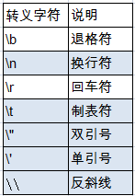
字符类型：char
char 型数据用来表示通常意义上“字符”(2字节)
字符型常量的三种表现形式：
  字符常量是用单引号(‘ ’)括起来的单个字符，涵盖世界上所有书面语的字符。例如：char c1 = 'a'; char c2 = '中'; char c3 = '9';
  Java中还允许使用转义字符‘\’来将其后的字符转变为特殊字符型常量。例如：char c3 = ‘\n’; // '\n'表示换行符
  直接使用 Unicode 值来表示字符型常量：‘\uXXXX’。其中，XXXX代表一个十六进制整数。如：\u000a 表示 \n。
char类型是可以进行运算的。因为它都对应有Unicode码。

Slide 14
编码方式
在计算机内部，所有数据都使用二进制表示。每一个二进制位（bit）有 0 和 1 两种状态。
ASCII码：采用一个字节中的7位数字来进行编码，表示范围是0x00~0x7f共128个字符。
扩展的ASCII码：采用一个字节的全部8位来进行编码，表示范围是0x00~0xff共256个字符。
GB2312：中国人利用连续2个扩展的ASCII码来表示一个汉字，构成了GB2312编码。
其它多字节编码：日文、韩文、阿拉伯文、台湾繁体(Big-5)都使用类似方法扩展了本地字符集。
Unicode编码：采用两个字节把全世界所有的文字符号都统一进行编码，表示范围是0x0000~0xffff，兼容ASCII码，其中汉字就占了4万多个。
UTF-8：Unicode的一种实现方式。是现今互联网上使用最广泛的一种编码方式。

Slide 15
布尔类型：boolean
boolean 类型适于逻辑运算，一般用于程序流程控制：
  if条件控制语句；
  while循环控制语句；
  do-while循环控制语句；
  for循环控制语句；
boolean类型数据只允许取值true和false，无null。
  不可以0或非 0 的整数替代false和true，这点和C语言不同。

Slide 16
基本类型数据自动转换
自动类型转换：容量小的类型自动转换为容量大的数据类型。数据类型按容量大小排序为：
有多种类型的数据混合运算时，系统首先自动将所有数据转换成容量最大的那种数据类型，然后再进行计算。
byte,short,char之间不会相互转换，他们三者在计算时首先转换为int类型。
当把任何基本类型的值和字符串值进行连接运算时(+)，基本类型的值将自动转化为字符串类型。
char
int
long
float
double
byte
short

Slide 17
强制类型转换
自动类型转换的逆过程，将容量大的数据类型转换为容量小的数据类型。使用时要加上强制转换符（()），但可能造成精度降低或溢出,格外要注意。
通常，字符串不能直接转换为基本类型，但通过基本类型对应的包装类则可以实现把字符串转换成基本类型。
如： String a = “43”; int i = Integer.parseInt(a);
boolean类型不可以转换为其它的数据类型。

Slide 18
2.3.5变量的分类：
根据变量定义的位置不同，可以将变量分为成员变量和局部变量。
在方法体外，类体内声明的变量称为成员变量。
在方法体内部声明的变量称为局部变量。
●注意：二者在初始化值方面的异同:
同：都有生命周期 异：局部变量除形参外，需显式初始化。
实例变量（不以static修饰）
成员变量
所有
变量
类变量（以static修饰）
形参（方法签名中定义的变量）
局部变量
方法局部变量（在方法内定义）
代码块局部变量（在代码块内定义）

Slide 19
String类简介
String类属于引用类型，默认值是null。
String类具有不可变性，String创建出来的对象就不可被改变。字符串对象保存在数据区，以保证每个字符串只有一个。
String s0 = “hello”;
String s1 = “hello”;
String s2 = “he” + “llo”;
System.out.println(s0 ==s1);
System.out.println(s0 ==s2);
输出：
true
true
String s3 = new String(“hello”);又如何理解呢？

Slide 20
String原理
在JAVA虚拟机（JVM）中存在着一个字符串池，其中保存着很多String对象，并且可以被共享使用，因此它提高了效率。
String a="abc";，这行代码被执行的时候，JAVA虚拟机首先在字符串池中查找是否已经存在了值为"abc"的这么一个对象，它的判断依据是String类equals(Object obj)方法的返回值。如果有，则不再创建新的对象，直接返回已存在对象的引用；如果没有，则先创建这个对象，然后把它加入到字符串池中，再将它的引用返回。
String s2 = “he” + “llo”; 这行代码在编译期就被解析为一个字符串常量，其实就相当于String s2 = “hello”;
只有使用引号包含文本的方式创建的String对象之间使用“+”连接产生的新对象才会被加入字符串池中。对于所有包含new方式新建对象（包括null）的“+”连接表达式，它所产生的新对象都不会被加入字符串池中。因此用引号包含文本的方式来创建String对象以提高效率，实际上这也是在编程中常采用的。

Slide 21
练习1
String str1 = 6; //判断对错：
String str2 = 4.7f + “”; //判断str2对错：System.out.println(str2); //输出：
System.out .println(2+9+“Hello!”); //输出：
System.out.println(“Hello!”+5+8); //输出：
System.out.println(‘a’+2+“Hello!”); //输出：
System.out.println(“Hello”+‘a’+8); //输出：

Slide 22
练习2
判断是否能通过编译
1）short s = 5;
s = s-2; //判断：
2）char c = ‘a’;
int i = 5;
double d = 3.14;
double result = c+i+d; //判断：
3） byte b = 5;
short s = 3;
short t = s + b; //判断：
4） byte a=97;
byte b=34;
byte c=(byte)(a+b); //判断：
Notes:
b=3+4 ，3和4都是常量，所以java在编译时期会检查该常量的和是否超出byte类型的范围。如果没有可以赋值。
b=b1+b2不可以，是因为b1和b2是变量，因为变量的值会变化，不确定具体的值，所以默认使用int类型进行存储。

Slide 23

原码、反码、补码
所有数字在计算机底层都以二进制形式存在。
计算机以补码的形式保存所有的整数。
  正数的原码、反码、补码都相同
  负数的补码是其反码加1。
原码：直接将一个数值换成二进制数。
反码：原码符号位(最高位)不变，其余位取反。
Java整数常量默认是int类型，当用二进制定义整数时，其第32位是符号位；当是long类型时，二进制默认占64位，第64位是符号位

Slide 24
2.4 运算符
运算符是一种特殊的符号，用以表示数据的运算、赋值和比较等。
算术运算符
赋值运算符
比较运算符（关系运算符）
逻辑运算符
位运算符
三元运算符

Slide 25
1.算术运算符
运算符 | 运算 | 范例 | 结果
+ | 正号 | +3 | 3
- | 负号 | b=4; -b | -4
+ | 加 | 5+5 | 10
- | 减 | 6-4 | 2
* | 乘 | 3*4 | 12
/ | 除 | 5/5 | 1
% | 取模 | 7%5 | 2
++ ++ | 自增（前）：先运算后取值 自增（后）：先取值后运算 | a=2;b=++a; a=2;b=a++; | a=3;b=3 a=3;b=2
- - - - | 自减（前）：先运算后取值 自减（后）：先取值后运算 | a=2;b=- -a a=2;b=a- - | a=1;b=1 a=1;b=2
+ | 字符串相加 | “He”+”llo” | “Hello”

Slide 26
算术运算符的注意问题
如果对负数取模，可以把模数负号忽略不记，如：5%-2=1。 但被模数是负数则不可忽略。
对于除号“/”，它的整数除和小数除是有区别的：整数之间做除法时，只保留整数部分而舍弃小数部分。
例如：int x=3510;x=x/1000*1000; x的结果是？
“+”除字符串相加功能外，还能把非字符串转换成字符串.例如：System.out.println("5+5="+5+5); //打印结果是？
以下二者的区别：
  System.out.println('*' + '\t' +'*');
  System.out.println("*" + '\t' +'*');

Slide 27
练习1：算术运算符：自加、自减
public class TestSign{
public static void main(String[] args){
int i1 = 10,i2 = 20;
int i = i1++;
System.out.print(“i=”+i);
System.out.println(“i1=”+i1);
i = ++i1;
System.out.print(“i=”+i);
System.out.println(“i1=”+i1);
i = i2--;
System.out.print(“i=”+i);
System.out.println(“i2=”+i2);
i = --i2;
System.out.print(“i=”+i);
System.out.println(“i2=”+i2);
}
}
输出：
i= i1=
i= i1=
i= i2=
i= i2=

Slide 28
2.赋值运算符
符号：=
  当“=”两侧数据类型不一致时，可以使用自动类型转换或使用强制类型转换原则进行处理。
扩展赋值运算符： +=, -=, *=, /=, %=
思考1： short s = 3;
s=s+2; ①
s+=2; ②
①和②有什么区别？
自动类型转换

Slide 29
2.赋值运算符
思考2：
boolean b1 = false;
//区分好==和=的区别。
if(b1=true)
System.out.println("结果为真");
else
System.out.println("结果为假");
思考3：
int i = 1;
i *= 0.1;
System.out.println(i);//
i++;
System.out.println(i);//

Slide 30
3.比较运算符
运算符 | 运算 范例 结果
== | 相等于 4==3 false
!= | 不等于 4!=3 true
< | 小于 4<3 false
> | 大于 4>3 true
<= | 小于等于 4<=3 false
>= | 大于等于 4>=3 true
instanceof | 检查是否是类的对象 “Hello” instanceof String true
比较运算符的结果都是boolean型，要么是true，要么是false。
注意：比较运算符“==”不能误写成“=” 。

Slide 31
4.逻辑运算符
&—逻辑与 | —逻辑或 ！—逻辑非
&& —短路与 || —短路或 ^ —逻辑异或
a | b | a&b | a|b | !a | a^b | a&&b | a||b
true | true | true | true | false | false | true | true
true | false | false | true | false | true | false | true
false | true | false | true | true | true | false | true
false | false | false | false | true | false | false | false

Slide 32
4.逻辑运算符
逻辑运算符主要用于连接布尔型表达式。比如：在Java中不支持3<x<6，而应该写成x>3 & x<6 。
“&”和“&&”的区别：
  单&时，左边无论真假，右边都进行运算；
  双&时，如果左边为真，右边参与运算，如果左边为假，那么右边不参与运算。
“|”和“||”的区别同理，||表示：当左边为真，右边不参与运算。
异或( ^ )与或( | )的不同之处是：当左右都为true时，结果为false。
理解：异或，追求的是“异”!

Slide 33
练习2：请写出每题的输出结果
int x = 1;
int y=1;
if(x++==2 & ++y==2){
x =7;
}
System.out.println("x="+x+",y="+y);
int x = 1,y = 1;
if(x++==2 && ++y==2){
x =7;
}
System.out.println("x="+x+",y="+y);
int x = 1,y = 1;
if(x++==1 | ++y==1){
x =7;
}
System.out.println("x="+x+",y="+y);
int x = 1,y = 1;
if(x++==1 || ++y==1){
x =7;
}
System.out.println("x="+x+",y="+y);

Slide 34
5.位运算符
注意：无<<<
位运算符
运算符 | 运算 | 范例
<< | 左移 | 3 << 2 = 12 --> 3*2*2=12
>> | 右移 | 3 >> 1 = 1 --> 3/2=1
>>> | 无符号右移 | 3 >>> 1 = 1 --> 3/2=1
& | 与运算 | 6 & 3 = 2
| | 或运算 | 6 | 3 = 7
^ | 异或运算 | 6 ^ 3 = 5
~ | 反码 | ~6 = -7
位运算是直接对二进制进行运算

Slide 35
5.位运算符
位运算符的细节
<< | 空位补0，被移除的高位丢弃，空缺位补0。
>> | 被移位的二进制最高位是0，右移后，空缺位补0； 最高位是1，空缺位补1。
>>> | 被移位二进制最高位无论是0或者是1，空缺位都用0补。
& | 二进制位进行&运算，只有1&1时结果是1，否则是0;
| | 二进制位进行 | 运算，只有0 | 0时结果是0，否则是1;
^ | 相同二进制位进行 ^ 运算，结果是0；1^1=0 , 0^0=0 不相同二进制位 ^ 运算结果是1。1^0=1 , 0^1=1
~ | 正数取反，各二进制码按补码各位取反 负数取反，各二进制码按补码各位取反

Slide 36
6.三元运算符
格式:
  (条件表达式)? 表达式1：表达式2；
  为true，运算后的结果是表达式1；
  为false，运算后的结果是表达式2；
  表达式1和表达式2为同种类型
  三元运算符与if-else的联系与区别：
1）三元运算符可简化if-else语句
2）三元运算符要求必须返回一个结果。
3）if后的代码块可有多个语句
练习： 获取两个数中的较大数
获取三个数中的较大数

Slide 37
 | . () {} ; ,
R—>L | ++ -- ~ !(data type)
L—>R | * / %
L—>R | + -
L—>R | << >> >>>
L—>R | < > <= >= instanceof
L—>R | == !=
L—>R | &
L—>R | ^
L—>R | |
L—>R | &&
L—>R | ||
R—>L | ? :
R—>L | = *= /= %=
 | += -= <<= >>=
 | >>>= &= ^= |=
运算符的优先级
高
●运算符有不同的优先级，所谓优先级就是表达式运算中的运算顺序。如右表，上一行运算符总优先于下一行。
● 只有单目运算符、三元运算符、赋值运算符是从右向左运算的。
低
Notes:
表达式：就是具有一定语法规则的语句。

Slide 38
2.5 程序流程控制
顺序结构
程序从上到下逐行地执行，中间没有任何判断和跳转。
分支结构
根据条件，选择性地执行某段代码。
有if…else和switch两种分支语句。
循环结构
根据循环条件，重复性的执行某段代码。
有while、do…while、for三种循环语句。
注：JDK1.5提供了foreach循环，方便的遍历集合、数组元素。

Slide 39
2.5 程序流程控制
顺序结构
Java中定义成员变量时采用合法的前向引用。如：
public class Test{
int num1 = 12;
int num2 = num1 + 2;
}
错误形式：
public class Test{
int num2 = num1 + 2；
int num1 = 12;
}

Slide 40
分支语句1： if-else语句
if语句三种格式：
1. if(true){
执行代码块；
}
2. if(条件表达式){
执行代码块；
}
else{
执行代码块；
}
3. if(条件表达式){
执行代码块；
}
else if (条件表达式){
执行代码块；
}
……
else{
执行代码块；
}

Slide 41
if-else语句应用举例
public class TestAge{
  public static void main(String args[]){
  int age = 75;
    if (age< 0) {
    System.out.println("不可能！");
    } else if (age>250) {
    System.out.println("是个妖怪！");
    } else {
    System.out.println(“人家芳龄 " + age +" ,马马乎乎啦！");
    }
  }
}

Slide 42
if语句例题1
从键盘输入期末考试成绩。
当成绩为100分时，奖励一辆奔驰；
当成绩为（80，99]时，奖励一个台iphone6s；
当成绩为[60,80]时，奖励一本Java编程思想；
其它时，安慰奖。

Slide 43
if语句例题2
编写程序：由键盘输入三个整数分别存入变量num1、num2、num3，对它们进行排序(使用 if-else if-else),并且从小到大输出。

Slide 44
if语句练习1
1)对下列代码，若有输出，指出输出结果。
int x = 4;
int y = 1;
if (x > 2) {
if (y > 2)
System.out.println(x + y);
System.out.println("atguigu");
} else
System.out.println("x is " + x);
2)boolean b = true;
if(b == false) //如果写成if(b=false)能编译通过吗？如果能，结果是？
System.out.println("a");
else if(b)
System.out.println("b");
else if(!b)
System.out.println("c");
else
System.out.println("d");

Slide 45
分支结构2：switch语句
switch(变量){
case 常量1:
语句1;
break;
case 常量2:
语句2;
break;
… …
case 常量N:
语句N;
break;
default:
语句;
break;
}

Slide 46
switch语句应用举例
public class Test{
public static void main(String args[]){
int i = 1;
switch (i) {
case 0:
System.out.println("zero");
break;
case 1:
System.out.println("one");
break;
default:
System.out.println("default");
break;
}
}
}

Slide 47
switch语句应用举例
public class Test{
public static void main(String args[]){
String season = “summer”;
switch (season) {
case “spring”:
System.out.println(“春暖花开");
break;
case “summer”:
System.out.println(“夏日炎炎");
break;
case “autumn”:
System.out.println(“秋高气爽");
break;
case “winter”:
System.out.println(“冬雪皑皑");
break;
default:
System.out.println(“季节输入有误");
break;
}}}

Slide 48
switch语句有关规则
switch(表达式)中表达式的返回值必须是下述几种类型之一：byte，short，int，char。
case子句中的值必须是常量，且所有case子句中的值应是不同的；
default子句是可任选的，当没有匹配的case时，执行default
break语句用来在执行完一个case分支后使程序跳出switch语句块；如果没有break，程序会顺序执行到switch结尾

Slide 49
例 题
1.使用 switch 把小写类型的 char型转为大写。只转换 a, b, c, d, e. 其它的输出 “other”。
2.对学生成绩大于60分的，输出“合格”。低于60分的，输出“不合格”。
3.根据用于指定月份，打印该月份所属的季节。
3,4,5 春季 6,7,8 夏季 9,10,11 秋季 12, 1, 2 冬季

Slide 50
switch语句练习1
使用switch语句改写下列if语句：
int a = 3;
int x = 100;
if(a==1)
x+=5;
else if(a==2)
x+=10;
else if(a==3)
x+=16;
else
x+=34;

Slide 51
switch和if语句的对比
if和switch语句很像，具体什么场景下，应用哪个语句呢？
如果判断的具体数值不多，而且符合byte、 short 、int、 char这四种类型。虽然两个语句都可以使用，建议使用swtich语句。因为效率稍高。
其他情况：对区间判断，对结果为boolean类型判断，使用if，if的使用范围更广。

Slide 52
switch语句练习2
编写程序：从键盘上读入一个学生成绩，存放在变量score中，根据score的值输出其对应的成绩等级：
  score>=90 等级：A
  70=<score<90 等级: B
  60=<score<70 等级: C
  score<60 等级：D

Slide 53
switch语句练习3
从键盘分别输入年、月、日，判断这一天是当年的第几天
注：判断一年是否是闰年的标准：
1）可以被4整除，但不可被100整除
2）可以被400整除

Slide 54
循环结构
循环语句功能
  在某些条件满足的情况下，反复执行特定代码的功能
循环语句的四个组成部分
  初始化部分（init_statement）
  循环条件部分（test_exp）
  循环体部分（body_statement）
  迭代部分（alter_statement）
循环语句分类
  for 循环
  while 循环
  do/while 循环

Slide 55

for 循环语句
语法格式
for (初始化表达式①; 布尔值测试表达式②⑤⑦; 更改表达式)｛
语句或语句块③⑥ ；
｝
1
2
4
3

Slide 56
应用举例
public class ForLoop {
public static void main(String args[]){
int result = 0;
for(int i=1; i<=100; i++) {
result += i;
}
System.out.println("result=" + result);
}
}

Slide 57
for语句例题
编写程序FooBizBaz.java，从1循环到200并在每行打印一个值，另外在每个3的倍数行上打印出“td”,在每个5的倍数行上打印“ft”,在每个7的倍数行上打印输出“en”。
1
2
3 td
4
5 ft
6 td
7 en
…
21 tden
….
…

Slide 58
for语句练习
1.打印1~100之间所有奇数的和
2.打印1~100之间所有是7的倍数的整数的个数及
总和
3.输出所有的水仙花数，所谓水仙花数是指一个3
位数，其各个位上数字立方和等于其本身。
例如： 153 = 1*1*1 + 3*3*3 + 5*5*5

Slide 59
while 循环语句
语法格式
[初始化语句]
while( 布尔值测试表达式)｛
语句或语句块;
[更改语句;]
}
应用举例
public class WhileLoop {
public static void main(String args[]){
int result = 0;
int i=1;
while(i<=100) {
result += i;
i++;
}
System.out.println("result=" + result);
}
}

Slide 60
do-while 循环语句
语法格式
[初始化语句]
do｛
语句或语句块;
[更改语句;]
｝while(布尔值测试表达式);
应用举例
public class WhileLoop {
public static void main(String args[]){
int result = 0, i=1;
do{
result += i;
i++;
}while(i<=100);
System.out.println("result=" + result);
}
}

Slide 61
循环语句练习
编写程序一：求1到100之间所有偶数的和。用for和while语句分别完成。
编写程序二：从键盘读入个数不确定的整数，并判断读入的正数和负数的个数，输入为0时结束程序。
补充：
最简单无限循环格式：while(true) , for(;;),无限循环存在的原因是并不知道循环多少次，需要根据某些条件，来控制循环。

Slide 62
class PositiveNegative {
public static void main(String[] args) {
//while(true)
Scanner scanner = new Scanner(System.in);
int a = 0;//统计正数的个数
int b = 0;//统计负数的个数
for(;;){
System.out.println("请输入一个整数：");
int z = scanner.nextInt();
if(z>0)
a++;
else if(z<0)
b++;
else
break; }
System.out.println("正数的个数为："+a);
System.out.println("负数的个数为："+b); } }

Slide 63
嵌套循环
将一个循环放在另一个循环体内，就形成了嵌套循环。其中，for ,while ,do…while均可以作为外层循环和内层循环。
实质上，嵌套循环就是把内层循环当成外层循环的循环体。当只有内层循环的循环条件为false时，才会完全跳出内层循环，才可结束外层的当次循环，开始下一次的循环。
设外层循环次数为m次，内层为n次，则内层循环体实际上需要执行m*n=mn次。
例题：1）九九乘法表
2）1—100之间的所有质数

Slide 64
特殊流程控制语句1
break 语句
  break语句用于终止某个语句块的执行
  { ……
  break;
  ……
  }
  break语句出现在多层嵌套的语句块中时，可以通过标签指明要终止的是哪一层语句块
  label1: { ……
  label2: { ……
  label3: { ……
  break label2;
  ……
  }
  }
  }

Slide 65
特殊流程控制语句1
break 语句用法举例
public class TestBreak{
  public static void main(String args[]){
    for(int i = 0; i<10; i++){
    if(i==3)
    break;
    System.out.println(" i =" + i);
    }
    System.out.println("Game Over!");
  }
  }

Slide 66
特殊流程控制语句2
continue 语句
  continue语句用于跳过某个循环语句块的一次执行
  continue语句出现在多层嵌套的循环语句体中时，可以通过标签指明要跳过的是哪一层循环
continue语句用法举例
  public class ContinueTest {
  public static void main(String args[]){
  for (int i = 0; i < 100; i++) {
  if (i%10==0)
  continue;
  System.out.println(i);
  } } }

Slide 67
特殊流程控制语句3
return：并非专门用于结束循环的，它的功能是结束一个方法。当一个方法执行到一个return语句时，这个方法将被结束。
与break和continue不同的是，return直接结束整个方法，不管这个return处于多少层循环之内

Slide 68
特殊流程控制语句说明
break只能用于switch语句和循环语句中。
continue 只能用于循环语句中。
二者功能类似，但continue是终止本次循环，break是终止本层循环。
break、continue之后不能有其他的语句，因为程序永远不会执行其后的语句。

Slide 69
2.6 数组
数组是多个相同类型数据的组合，实现对这些数据的统一管理
数组中的元素可以是任何数据类型，包括基本数据类型和引用数据类型
数组本身属于引用类型，数组类型的数据是对象(object)，数组中的每个元素相当于该对象的成员变量

Slide 70
Java运行时内存的基本结构图
栈：stack
堆：heap
存放局部变量，对象的引用
new出来的东西
方法区
静态域
常量池

Slide 71
一维数组声明
一维数组的声明方式：
  type var[] 或 type[] var；
  例如：
int a[];
int[] a1;
double b[];
Mydate[] c; //对象数组
  Java语言中声明数组时不能指定其长度(数组中元素的数)， 例如： int a[5]; //错误

Slide 72
一维数组初始化
动态初始化：数组声明且为数组元素分配空间与赋值的操作分开进行
int[] arr = new int[3];
arr[0] = 3;
arr[1] = 7;
arr[2] = 5;
静态初始化：在定义数组的同时就为数组元素分配空间并赋值。
String s[] = new String[]{ “aaa”, “bbb”, “ccc”};
String[] s = {“aaa”,”bbb”,”ccc”};

Slide 73
一维数组在内存中的存储状态
int[] arr = new int[3];
arr[0] = 3;
arr[1] = 7;
arr[2] = 5;
栈
堆
String s[] = new String[]{ “aaa”, “bbb”, “ccc”};

Slide 74
创建基本数据类型数组
Java中使用关键字new创建数组对象
创建基本数据类型一维数组对象
public class Test{
public static void main(String args[]){
int[] s;
s = new int[10];
for ( int i=0; i<10; i++ ) {
s[i] =2*i+1;
System.out.println(s[i]);
}
}
}

Slide 75
创建对象数组
创建元素为引用类型(对象)的数组
class Student{
private int id;
private String name;
private int age;
public Student(int id, String name, int age{
this.id = id; this.name= name; this.age= age;
}
public void show(){
System.out.println(“id=” + id + “,name=” + name + “age=”+age);
}
}

Slide 76
创建元素为引用类型(对象)的数组演示
public class Test{
public static void main(String args[]){
Student[] ss;
ss = new Student[10];
for ( int i=0; i<10; i++ ) {
ss[i] =new Student(i+1, “name”+i,18+i);
ss[i].show();
}
}
}

Slide 77
数组元素的默认初始化
数组是引用类型，它的元素相当于类的成员变量，因此数组一经分配空间，其中的每个元素也被按照成员变量同样的方式被隐式初始化。例如：
  public class Test {
    public static void main(String argv[]){
      int a[]= new int[5];
      System.out.println(a[3]); //a[3]的默认值为0
    }
  }
对于基本数据类型而言，默认初始化值各有不同
对于引用数据类型而言，默认初始化值为null(注意与0不同！)

Slide 78
数组元素的引用
定义并用运算符new为之分配空间后，才可以引用数组中的每个元素；
数组元素的引用方式：数组名[数组元素下标]
  数组元素下标可以是整型常量或整型表达式。如a[3] , b[i] , c[6*i];
  数组元素下标从0开始；长度为n的数组合法下标取值范围: 0 —>n-1；如int a[]=new int[3]; 可引用的数组元素为a[0]、a[1]、a[2]
每个数组都有一个属性length指明它的长度，例如：a.length 指明数组a的长度(元素个数)
  数组一旦初始化，其长度是不可变的

Slide 79
练习1
1.写一个方法输入一个整型数组，要求打印出输入的数组所有元素之和，并打印出最大值和最小值。
2.写一个方法要求输入一个整型数组，将数组中的0去掉后返回一个新数组。例如输入数组
int[] arr={1,13,45,5,0,0,16,6,0,25,4,17,6,7,0,15};
要求将以上数组中的0项去掉，将不为0的值存入一个新数组，生成新的数组作为返回值
int[] newArr={1,13,45,5,16,6,25,4,17,6,7,15};

Slide 80
多维数组
二维数组[][]：数组中的数组
格式1（动态初始化）：int[][] arr = new int[3][2];
定义了名称为arr的二维数组 3行2列 每一行都是一个一维数组 给第一行一维数组的第2个元素写法：arr[0][1] = 78;
格式2（动态初始化）：int[][] arr = new int[3][];
二维数组中有3行。 每行一维数组都是默认初始化值null (注意：区别于格式1） 可以对这个三个一维数组分别进行初始化 arr[0] = new int[3]; arr[1] = new int[1]; arr[2] = new int[2]; 注： int[][]arr = new int[][3]; //错误

Slide 81
格式3（静态初始化）：int[][] arr = new int[][]{{3,8,2},{2,7},{9,0,1,6}};
定义一个名称为arr的二维数组，二维数组中有三个一维数组 每一个一维数组中具体元素也都已初始化 第一个一维数组 arr[0] = {3,8,2}; 第二个一维数组 arr[1] = {2,7}; 第三个一维数组 arr[2] = {9,0,1,6}; 第三个一维数组的长度表示方式：arr[2].length;
Java中多维数组不必都是规则的矩阵
j i | j = 0 | j = 1 | j = 2 | j = 3
i = 0 | 3 | 8 | 2
i = 1 | 2 | 7
i = 2 | 9 | 0 | 1 | 6
练习2：获取arr数组中所有元素的和。使用for的嵌套循环即可。

Slide 82
练习4
使用二维数组打印一个 10 行杨辉三角.
1
1 1
1 2 1
1 3 3 1
1 4 6 4 1
1 5 10 10 5 1
....
【提示】
1. 第一行有 1 个元素, 第 n 行有 n 个元素
2. 每一行的第一个元素和最后一个元素都是 1
3. 从第三行开始, 对于非第一个元素和最后一个元素的元素.
yanghui[i][j] = yanghui[i-1][j-1] + yanghui[i-1][j];

Slide 83
数组中涉及的常见算法
1.求数组元素的最大值、最小值、平均数、总和等
2.数组的复制、反转
3.数组元素的排序

Slide 84
练习5
定义一个int型的一维数组，包含10个元素，分别赋一些随机整数，然后求出所有元素的最大值，最小值，平均值，和值，并输出出来。

Slide 85
练习 6
使用简单数组
(1)创建一个名为TestArray的类，在main()方法中声明array1和array2两个变量，他们是int[]类型的数组。
(2)使用大括号{}，把array1初始化为8个素数：2,3,5,7,11,13,17,19。
(3)显示array1的内容。
(4)赋值array2变量等于array1，修改array2中的偶索引元素，使其等于索引值(如array[0]=0,array[2]=2)。打印出array1。
思考：array1和array2是什么关系？
拓展：修改题目，实现array2对array1数组的复制

Slide 86
数组排序
java.util.Arrays类的sort()方法提供了数组元素排序功能：
import java.util.*;
public class Sort {
public static void main(String[] args) {
int [] number = {5,900,1,5,77,30,64,700};
Arrays.sort(number);
for(int i = 0; i < number.length; i++)
System.out.println(number[i]);
}
}

Slide 87
操作数组的工具类：Arrays
java.util.Arrays类包含了用来操作数组（比如排序和搜索）的各种方法。Arrays拥有一组static方法。
  equals()：比较两个array是否相等。array拥有相同元素个数，且所有对应元素两两相等。
  fill()：将值填入array中。
  sort()：用来对array进行排序。
  binarySearch()：在排好序的array中寻找元素。
另：System.arraycopy()：array的复制。

